Slide 1



TIẾT 10: PHÂN TÍCH ĐA THỨC THÀNH NHÂN TỬ
BẰNG PHƯƠNG PHÁP DÙNG HẰNG ĐẲNG THỨC
Tiết 10: PHÂN TÍCH ĐA THỨC THÀNH NHÂN TỬ BẰNG PHƯƠNG PHÁP DÙNG HẰNG ĐẲNG THỨC

Slide 2
Khởi động
Viết tiếp vào vế phải để được các hằng đẳng thức:

Slide 3
Tiết10: Bài 7:PHÂN TÍCH ĐA THỨC THÀNH NHÂN TỬ
BẰNG PHƯƠNG PHÁP DÙNG HẰNG ĐẲNG THỨC
1/ Ví dụ: Phân tích các đa thức sau thành nhân tử
Cách làm như các ví dụ trên gọi là phân tích đa thức thành nhân tử bằng phương pháp dùng hằng đẳng thức

Slide 4
?1
Phân tích đa thức sau thành nhân tử
?2
Tính nhanh

Slide 5
2/ Áp dụng:
Ví dụ: Chứng minh rằng chia hết cho 4 với mọi số nguyên n
Giải
Vậy chia hết cho 4 với mọi số nguyên n

Slide 6

Bài 43 trang 20 SGK Phân tích các đa thức sau thành nhân tử

Slide 7
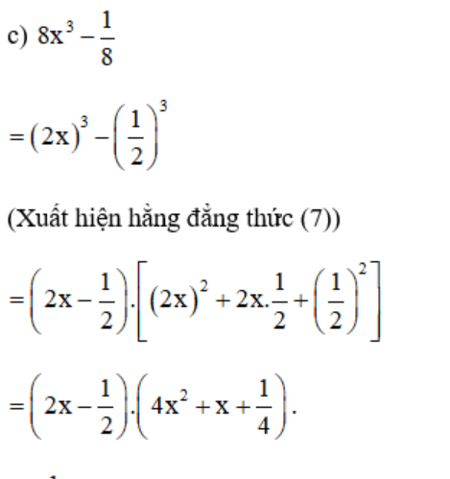

Slide 8
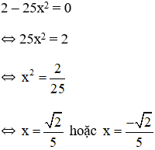
Bài 45 SGK/20 Tìm x biết:
a) 2 – 25x² = 0

Slide 9
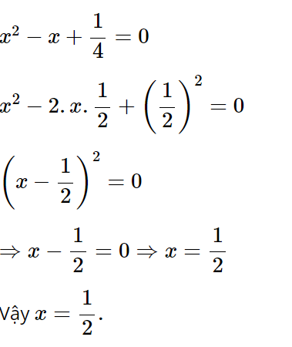
b)

Slide 10
Hướng dẫn về nhà
Xem lại bài, chú ý cách vận dụng hằng đẳng thức cho phù
hợp.
Làm bài tập 44, 46 SGK trang 20
Xem trước bài “ Phân tích đa thức thành nhân tử bằng
phương pháp nhóm hạng tử”.

